Slide 1
Mir
Fait par Joélie Michaud

Slide 2
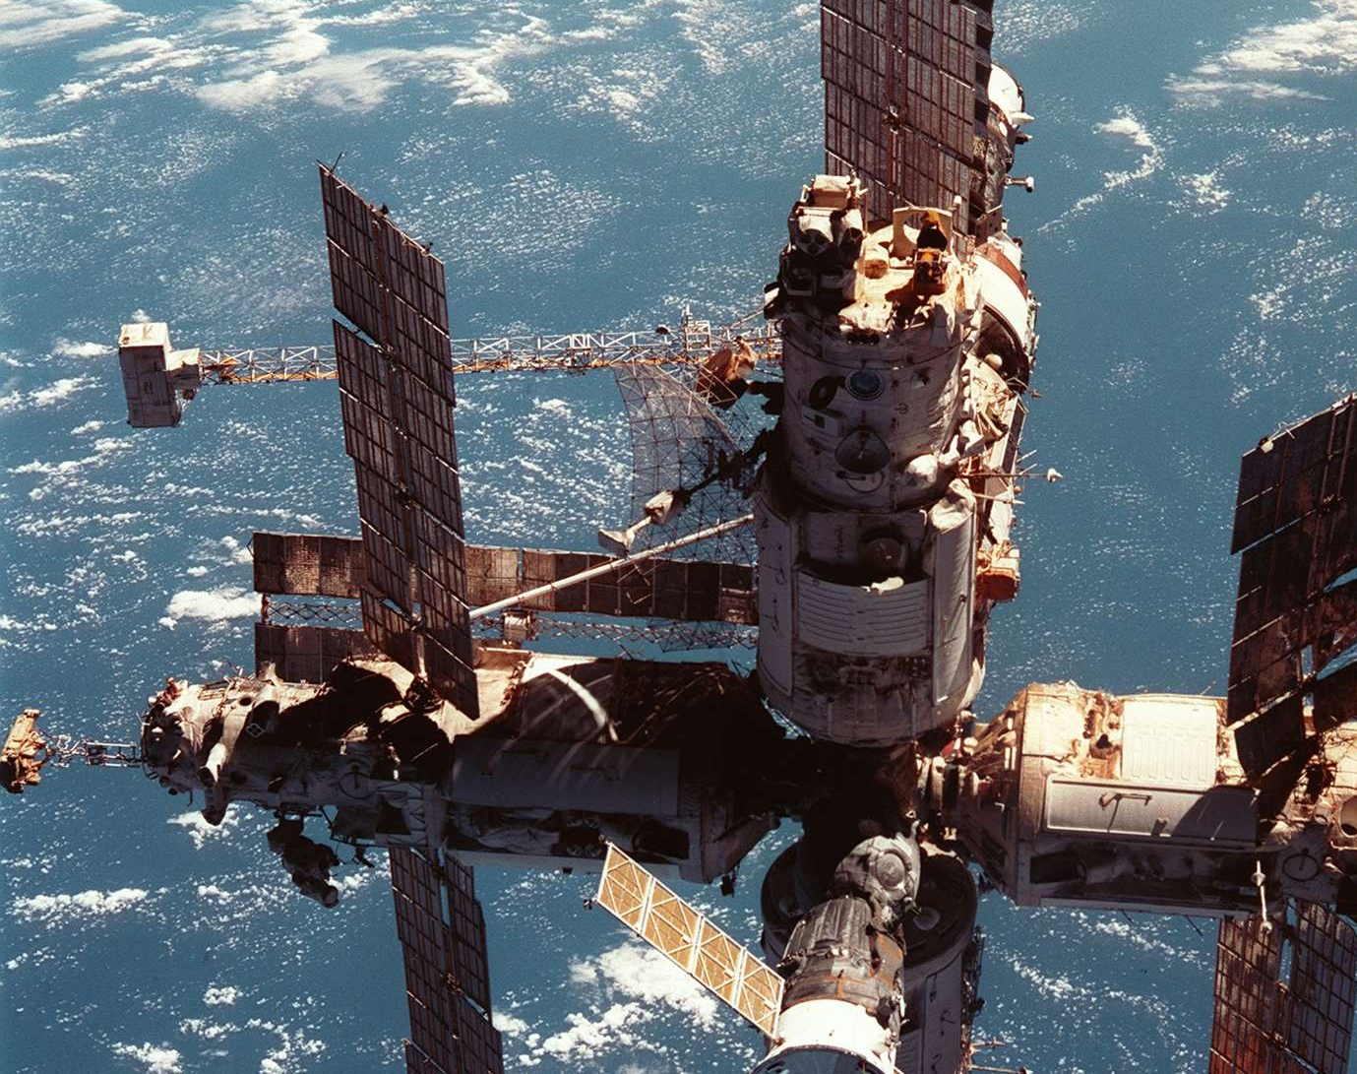
Quoi ?
Mir était une station spatiale.

Slide 3
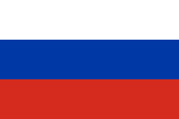
Pays ?
Mir (du russe : Мир signifiant « Paix » et « Monde ») était une station spatiale russe placée en orbite terrestre basse par l'Union soviétique

Slide 4
Quand ?
Mise en orbite le 19 février 1986 et détruite volontairement le 23 mars 2001 , elle fut assemblée en orbite entre 1986 et 1996.

Slide 5
Agence
L'Agence spatiale russe (Roscosmos) est l'un des partenaires du programme de la Station spatiale internationale

Slide 6
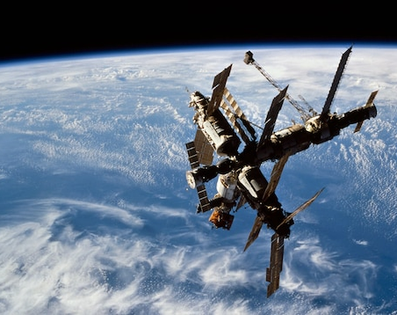
A retenir
Lorsque l'URSS a mis en orbite la station spatiale Mir en 1986, elle est devenue la première station modulaire habitée.

